Slide 1
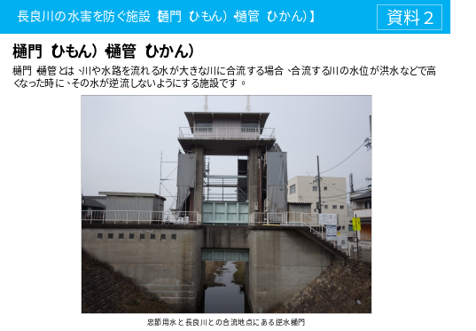
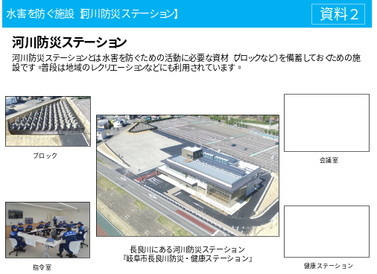
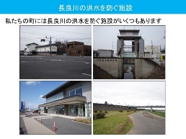
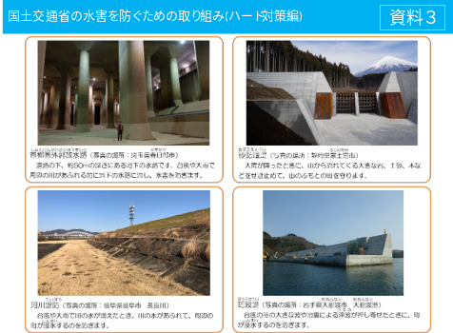
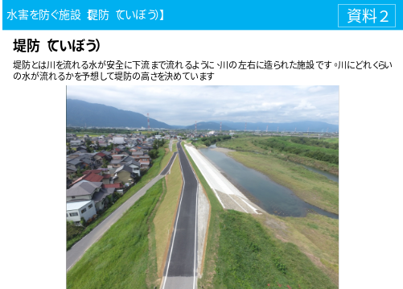
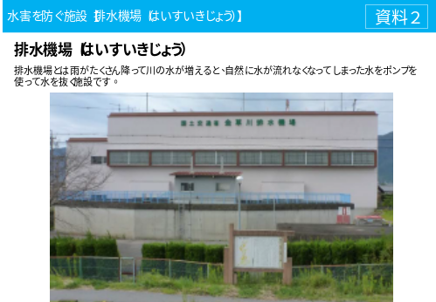
「自然災害からくらしを守る」
板書計画：３時限目「災害を防ぐ行政の取組（公助について）」
今日の課題：水害を防ぐために、どのような取り組みがされているのだろう。
公助、ハード対策
水害を防ぐための施設
まとめ
・岐阜市では、水害からまちを守るために、市や県、国が様々な対策を行っている。

Slide 2
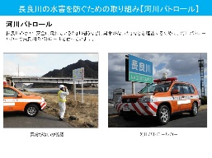
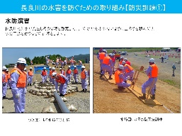
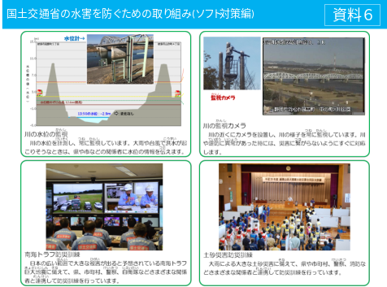
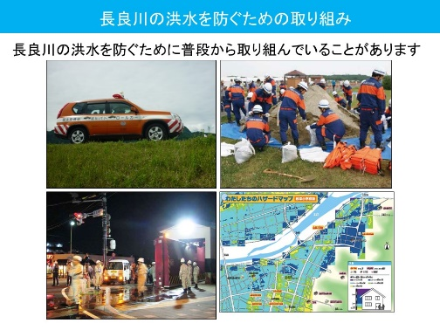
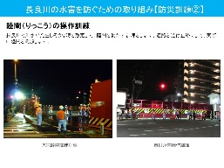
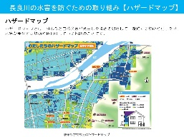
「自然災害からくらしを守る」
板書計画：４時限目「災害を防ぐ行政の取組（公助について）」
今日の課題：わたしたちの町を水害から守るためにどのような活動をしているのだろう。
公助、ソフト対策
水害を防ぐための取り組み
・水害を防ぐためにどのような取り組みがありますか？
まとめ
・私たちのくらしを守るために、市や県、
国などが水防団などと協力して普段から活
動をしている。

